Slide 1




Clima Crete
Παρατηρητήριο Προσαρμογής στην Κλιματική Αλλαγή
Ενισχύοντας την Κλιματική Έρευνα στην Κρήτη
  Ημερίδα έργου 11 Σεπτεμβρίου
  Κέντρο Αρχιτεκτονικής Μεσογείου, Χανιά
  Δρ. Γρυλλάκης Μανώλης
📍
Περιφέρεια Κρήτης | Region of Crete

Slide 2


ΥΠΟΕΡΓΟ 2: ΠΡΟΣΔΙΟΡΙΣΜΟΣ ΚΡΙΣΙΜΩΝ ΔΕΙΚΤΩΝ ΚΑΙ ΕΚΤΙΜΗΣΗΣ ΚΛΙΜΑΤIΚΟΥ ΚIΝΔΥΝΟΥ
01
Δράση 2.2: Προσδιορισμός και αξιολόγηση των κρίσιμων κλιματικών δεικτών ανά τομέα.
Εμμανουήλ Γρυλλάκης - Ε.ΔΙ.Π., Αριστείδης Κουτρούλης – Αν. Καθ. Σχολή Χημικών Μηχανικών και Μηχανικών Περιβάλλοντος, Πολυτεχνείο Κρήτης. & Συμμετέχοντες στη Δ2.2
Δράση 2.4: Προσδιορισμός Κρίσιμων Δεικτών Παρακολούθησης Υλοποίησης των Μέτρων ανά Τομέα. Εμμανουήλ Γρυλλάκης - Ε.ΔΙ.Π., Αριστείδης Κουτρούλης – Αν. Καθ. Σχολή Χημικών Μηχανικών και Μηχανικών Περιβάλλοντος, Πολυτεχνείο Κρήτης. & Συμμετέχοντες στη Δ2.4
02
Δράση 2.3: Προσδιορισμός κρίσιμων δεικτών αντικτύπου, ευθυγραμμισμένων με τους Στόχους Βιώσιμης Ανάπτυξης (SDGs), για την αξιολόγηση του αντίκτυπου των μέτρων ανά τομέα. Δρ Μαρία Χουρδάκη - Ερευνήτρια, Εργαστήριο Έρευνας για την Κοινωνικοοικονομική και Περιβαλλοντική Βιωσιμότητα (ReSEES), Οικονομικό Πανεπιστήμιο Αθηνών, Μονάδα Βιώσιμης Ανάπτυξης, Ερευνητικό Κέντρο «Αθηνά», AE4RIA.
03
Δράση 2.5: Επαναξιολόγηση βαθμού τρωτότητας ανά τομέα.
Αντώνης Σακαλής — Περιβαλλοντολόγος MSc, Υπεύθυνος Κυκλικής Οικονομίας και Κλιματικής Αλλαγής, Enviroplan / ΕΛΜΕΠΑ (Διαδικτυακή συμμετοχή)

Slide 3


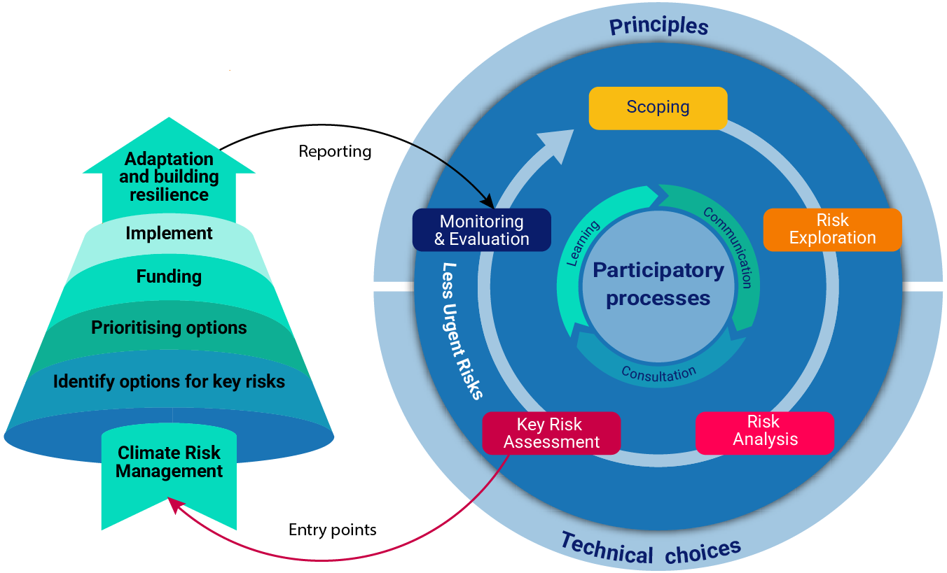
ΥΠΟΕΡΓΟ 2:
ΠΛΑΙΣΙΟ ΔΙΑΧΕΙΡΙΣΗΣ ΚΛΙΜΑΤΙΚΟΥ ΚΙΝΔΥΝΟΥ, ΠΡΟΣΑΡΜΟΓΗΣ ΚΑΙ ΑΝΘΕΚΤΙΚΟΤΗΤΑΣ
Από το πλαίσιο διαχείρισης κλιματικού κίνδυνου, προσαρμογής και ανθεκτικότητας, H Δράση 2.2 απαντάει στο κομμάτι που αφορά στην «αναγνώριση κινδύνων/Risk exploration».
H Δράση 2.4 απαντάει στο κομμάτι που αφορά στην παρακολούθηση της «υλοποίησης/Implementation» των μέτρων διαχείρισης του κλιματικού ρίσκου.
Notes:
Στη διαδικασία αξιολόγησης κλιματικών κινδύνων η Φάση της αναγνώρισης αποτελεί βασικό στάδιο. Άλλες δράσεις το έργου καλύπτουν διαφορετικά στάδια αυτή΄ς της διαδικασίας, π.χ Δ2,3 2,5 κλπ

Slide 4
ΔΡΑΣΗ 2.2: ΠΡΟΣΔΙΟΡΙΣΜΟΣ ΚΑΙ ΑΞΙΟΛΟΓΗΣΗ ΤΩΝ ΚΡΙΣΙΜΩΝ
ΚΛΙΜΑΤΙΚΩΝ ΔΕΙΚΤΩΝ ΑΝΑ ΤΟΜΕΑ
Ζητούμενα Δράσης 2.2:
Στο ΠεΣΠΚΑ γίνεται σαφής αναφορά στους Κλιματικούς Δείκτες.
Στο ΠεΣΠΚΑ oι κλιματικοί δείκτες που προσδιορίστηκαν ήταν ενδεικτικοί και όχι περιοριστικοί.
Στο πλαίσιο της Δράσης 2.2 πραγματοποιείται εκ νέου προσδιορισμός και αξιολόγηση των κρίσιμων κλιματικών δεικτών ανά τομέα λαμβάνοντας υπόψη τα νεότερα επιστημονικά δεδομένα από τις παρατηρούμενες επιδράσεις της κλιματικής αλλαγής στο νησί.

Slide 5
ΔΡΑΣΗ 2.2:
ΕΠΙΜΕΡΟΥΣ ΣΤΟΧΟΙ
Κατάρτιση λίστας κλιματικών δεικτών.
Να αξιολογηθούν / προτεραιοποιηθούν οι δείκτες ανά τομέα.
Ποιοι δείκτες ανά τομέα έχουν μεγαλύτερη χρησιμότητα και επιρροή?
Να αξιολογηθούν / προτεραιοποιηθούν οι δείκτες διατομεακά
Ποιοι δείκτες συνολικά έχουν τη μεγαλύτερη χρησιμότητα και επιρροή στο Παρατηρητήριο Κλιματικής Αλλαγής?

Slide 6


ΔΡΑΣΗ 2.2:
ΔΙΕΡΕΥΝΗΣΗ ΕΥΡΕΙΑΣ ΛΙΣΤΑΣ ΔΕΙΚΤΩΝ
Συλλογή δεικτών από τρεις κύριες διαφορετικές πηγές:
Περιφερειακό Σχέδιο Προσαρμογής στην Κλιματική Αλλαγή (ΠΕΣΠΚΑ) – βασική πηγή.
EUROPEAN CLIMATE RISK ASESSMENT (EU CRA) – συμπληρωματική πηγή.
Συνεισφορά εμπειρογνωμόνων του CLIMA-CRETE
Άλλες πηγές: ΕΛΓΟ/ΠανΚ/ΕΛΚΕΘΕ
Συνολικά επιλέχθηκαν 96 κλιματικοί δείκτες
Notes:
1^{ο} ΒΗΜΑ
Έγινε διερεύνηση από μία ερεία λίστα … ΠΕΣΠΚΑ, EUCRA κλπ

Slide 7
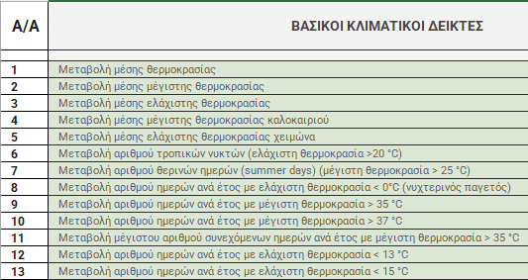
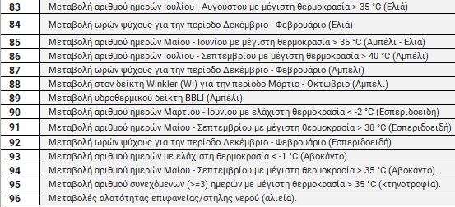
ΔΡΑΣΗ 2.2:
ΝΕΑ ΛΙΣΤΑ ΔΕΙΚΤΩΝ
Έξι υποομάδες δεικτών:
Θερμοκρασιακοί δείκτες
Δείκτες βροχόπτωσης
Ανεμολογικοί δείκτες
Σύνθετοι κλιματικοί δείκτες (ξηρασία, κίνδυνος πυρκαγιάς, θερμική άνεση, τουρισμός)
Δείκτες σχετικοί με ακτινοβολία - χημική σύσταση ατμόσφαιρας - θάλασσα
Δείκτες προσαρμοσμένοι στην πρωτογενή παραγωγή.
Notes:
1^{ο} ΒΗΜΑ

Slide 8


ΔΡΑΣΗ 2.2:
ΒΑΘΜΟΛΟΓΗΣΗ ΣΧΕΤΙΚΟΤΗΤΑ ΚΑΘΕ ΔΕΙΚΤΗ ΑΝΑ ΤΟΜΕΑ
Οι 16 τομείς της οικονομίας, του ανθρωπογενούς και φυσικού περιβάλλοντος της Περιφέρειας Κρήτης (ΠΕΣΠΚΑ).
1
Σχεδόν όλοι οι δείκτες έχουν κάποια άμεση ή έμμεση σχέση με όλους τους τομείς.
Όμως με διαφορετική σημαντικότητα.
2
Στο 2^{ο} βήμα της Δράσης, έγινε βαθμολόγηση της σχετικότητας κάθε δείκτη για κάθε έναν από τους 16 Τομείς.
1
3
Βαθμολογία από 1 ως 5
Notes:
2^{ο} βήμα

Slide 9


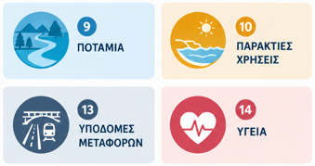


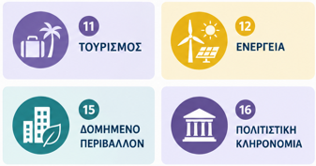
ΔΡΑΣΗ 2.2:
ΒΑΘΜΟΛΟΓΗΣΗ ΣΧΕΤΙΚΟΤΗΤΑ ΚΑΘΕ ΔΕΙΚΤΗ ΑΝΑ ΤΟΜΕΑ
Απόλυτα άμεση σχέση με:
Άμεση σχέση με:
1
Σχέση με:
Α
Μεταβολή στη μέση θερμοκρασία
Notes:
2^{ο} βήμα
ΠΑΡΑΔΕΙΓΜΑ

Slide 10
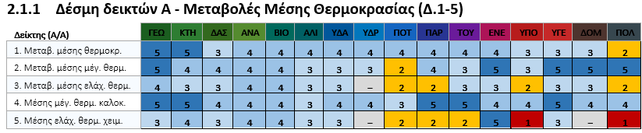
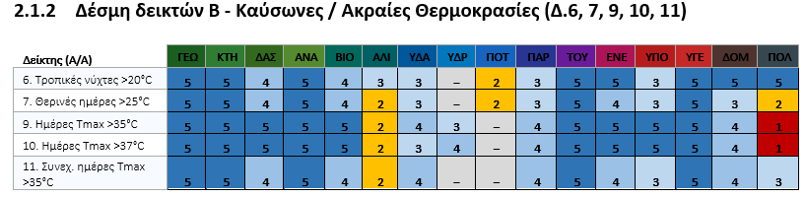
ΔΡΑΣΗ 2.2:
Διαχωρισμός σε 15 δέσμες και θεωρητική τεκμηρίωση ανά ΔΕΣΜΗ και τομέα
ΔΕΣΜΕΣ
Δέσμη Γ - Παγετός / Ψυχρές Εισβολές || Δέσμη Δ - Μέση Βροχόπτωση & Εποχικές Διακυμάνσεις || Δέσμη Ε - Ξηρές Ημέρες, Ξηρασία & Σύνθετοι Δείκτες Ξηρασίας || Δέσμη ΣΤ - Ακραία Βροχόπτωση & Πλημμύρες || Δέσμη Ζ - Ταχύτητα & Ένταση Ανέμου || Δέσμη Η - Δείκτες Θερμικής Δυσφορίας || Δέσμη Θ - Βαθμοημέρες, Βλαστική Περίοδος, Ακτινοβολία & Υγρασία || Δέσμη Ι - Χιόνι & Χιονοκάλυψη || Δέσμη ΙΑ - Δείκτες Επικινδυνότητας Πυρκαγιάς || Δέσμη ΙΒ - Θαλάσσιοι Δείκτες, Τουρισμός & Στάθμης Θάλασσας || Δέσμη ΙΓ - Ποιότητα Ατμόσφαιρας || Δέσμη ΙΔ - Υγρασία Εδάφους & Θερμοκρασία Επιφάνειας || Δέσμη ΙΕ - Εξειδικευμένοι Αγρονομικοί Δείκτες

Slide 11
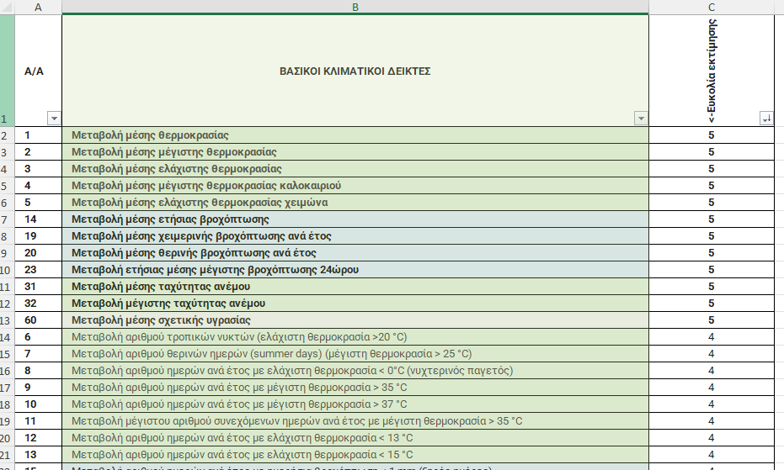
ΔΡΑΣΗ 2.2:
ΒΑΘΜΟΛΟΓΗΣΗ ΕΥΚΟΛΙΑΣ ΕΚΤΙΜΗΣΗΣ ΚΑΘΕ ΔΕΙΚΤΗ
Δείκτες που βασίζονται σε άμεσα διαθέσιμα και εύκολα μετρήσιμά δεδομένα (βαθμολογία = 5)
Δείκτες που βασίζονται στην απλή μετεπεξεργασία δεδομένων (βαθμολογία = 4)
Δείκτες που βασίζονται στην εφαρμογή πιο σύνθετων μεθοδολογιών, βαθμολογήθηκαν με χαμηλότερη βαθμολογία (= 3)
Δείκτες που απαιτούν εξειδικευμένες μετρήσεις και υπολογισμούς, βαθμολογήθηκαν με την χαμηλότερη βαθμολογία (= 2)
Notes:
ΒΗΜΑ 3

Slide 12
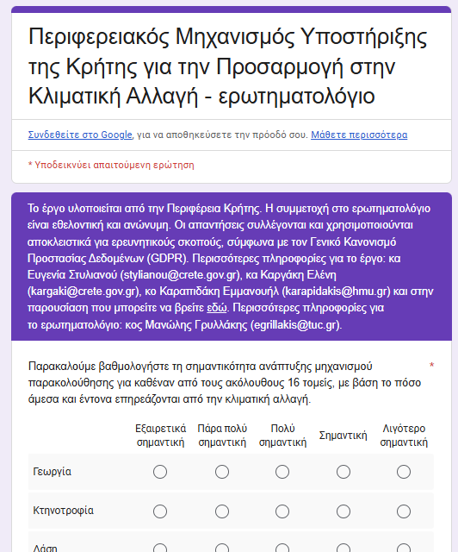
ΔΡΑΣΗ 2.2:
ΠΡΟΤΕΡΑΙΟΤΗΤΑ ΠΑΡΑΚΟΛΟΥΘΗΣΗΣ ΤΟΜΕΩΝ ΜΕ ΧΡΗΣΗ ΕΡΩΤΗΜΑΤΟΛΟΓΙΩΝ
«Βαθμολογήστε την σημαντικότητα ανάπτυξης μηχανισμού παρακολούθησης στους 16 Τομείς με βάση πόσο έντονα και άμεσα επηρεάζονται από την Κλιματική Αλλαγή»
Πολυτεχνείο Κρήτης -
Αυτοτελής Διεύθυνση Κλιματικής Αλλαγής Περιφέρεια Κρήτης
Αποστολέας: Αυτοτελής Διεύθυνση Κλιματικής Αλλαγής Περιφέρεια Κρήτης
Notes:
ΒΗΜΑ 4

Slide 13
ΔΡΑΣΗ 2.2:
ΠΡΟΤΕΡΑΙΟΤΗΤΑ ΠΑΡΑΚΟΛΟΥΘΗΣΗΣ ΤΟΜΕΩΝ ΜΕ ΧΡΗΣΗ ΕΡΩΤΗΜΑΤΟΛΟΓΙΩΝ
400+ παραλήπτες - 92 Απαντήσεις
Αυτοδιοίκηση & Περιφερειακές Υπηρεσίες:
Διευθύνσεις της Περιφέρειας
Αποκεντρωμένη Διοίκηση
Δήμοι
Κεντρική Διοίκηση & Εποπτευόμενοι Φορείς:
Γενική Διεύθυνση Περιβαλλοντικής Πολιτικής.
Ειδική Γραμματεία Υδάτων του Υπουργείου Περιβάλλοντος & Ενέργειας.
Ερευνητικά Κέντρα & Εξειδικευμένοι Οργανισμοί:
Ελληνικό Κέντρο Θαλάσσιων Ερευνών (ΕΛΚΕΘΕ),
Ελληνικό Κέντρο Βιοτόπων Υγροτόπων (ΕΚΒΥ), κ.α.
Επαγγελματικοί σύλλογοι / ΜΚΟ κ.α.

Slide 14
ΔΡΑΣΗ 2.2:
ΠΡΟΤΕΡΑΙΟΤΗΤΑ ΠΑΡΑΚΟΛΟΥΘΗΣΗΣ ΤΟΜΕΩΝ
ΑΠΑΝΤΗΣΕΙΣ ΕΡΩΤΗΜΑΤΟΛΟΓΙΩΝ
Πολύ σημαντική
Πάρα πολύ σημαντική
Εξαιρετικά σημαντική

Slide 15
ΔΡΑΣΗ 2.2:
ΑΠΟΤΕΛΕΣΜΑΤΑ ΑΝΑ ΤΟΜΕΑ
Εξαγωγή λίστας δεικτών ανά τομέα. Παράδειγμα:
ΥΔΑΤΙΚΟΙ ΠΟΡΟΙ
ID | Δείκτης | Σχετικότητα | Ευκολία εκτίμησης
14 | Μεταβολή μέσης ετήσιας βροχόπτωσης | 5 | 5
15 | Μεταβολή αριθμού ημερών ανά έτος με ημερήσια βροχόπτωση < 1 mm (ξηρές ημέρες) | 5 | 4
18 | Μεταβολή αριθμού ημερών ανά έτος με ημερήσια βροχόπτωση > 20 mm (έντονη βροχόπτωση) | 5 | 4
19 | Μεταβολή μέσης χειμερινής βροχόπτωσης ανά έτος | 5 | 5
20 | Μεταβολή μέσης θερινής βροχόπτωσης ανά έτος | 5 | 5
22 | Μεταβολή συνολικής βροχόπτωσης κατά την μέγιστη περίοδο ανά έτος με ημερήσια βροχόπτωση < 1 mm | 5 | 4
24 | Μεταβολή ετήσιας μέσης μέγιστης βροχόπτωσης 48ώρου | 5 | 4
27 | Μεταβολή αριθμού ημερών με τιμή βροχόπτωσης > 99° εκατοστημόριο της βροχόπτωσης περιόδου αναφοράς (ημέρες με ακραία βροχόπτωση) | 5 | 3
28 | Μεταβολή αριθμού συνεχόμενων ημερών ανά έτος με ημερήσια βροχόπτωση < 1 mm | 5 | 4
30 | Μεταβολή αριθμού συνεχόμενων ημερών ανά έτος με ημερήσια βροχόπτωση > 10 mm | 5 | 4
44 | Σταθμισμένος Τυποποιημένος Δείκτης Ανωμαλίας Βροχόπτωσης (WASP) | 5 | 2
45 | Τυποποιημένος Δείκτης Βροχόπτωσης (SPI) για περίοδο συσσώρευσης 6 μηνών | 5 | 2
46 | Τυποποιημένος Δείκτης Βροχόπτωσης–Εξατμισοδιαπνοής (SPEI) για περίοδο συσσώρευσης 6 μηνών | 5 | 2
51 | Μεταβολή μέσης ετήσιας χιονοκάλυψης | 5 | 2
78 | Μεταβολή στο πάχος χιονιού | 5 | 3
79 | Μεταβολή στο ισοδύναμο χιονιού-νερό | 5 | 3
1 | Μεταβολή μέσης θερμοκρασίας | 4 | 5
4 | Μεταβολή μέσης μέγιστης θερμοκρασίας καλοκαιριού | 4 | 5
10 | Μεταβολή αριθμού ημερών ανά έτος με μέγιστη θερμοκρασία > 37 °C | 4 | 4
17 | Μεταβολή αριθμού ημερών ανά έτος με ημερήσια βροχόπτωση >10 mm (βροχόπτωση) | 4 | 4
1
Λίστα δεικτών ανά τομέα
Δείκτες ταξινομημένοι με τη σχετικότητα
2
Συμπληρωματική πληροφορία η ευκολία εκτίμηση.
1
3
Πχ. Υδατικοί πόροι:
49 συνολικά σχετικοί δείκτες.
16 άμεσα σχετικοί
9 ευκολότερα εκτιμήσιμοι
Notes:
2^{ο} βήμα

Slide 16
ΔΡΑΣΗ 2.2:
ΔΙΑΤΟΜΕΑΚΑ ΑΠΟΤΕΛΕΣΜΑΤΑ
Ιεράρχηση μέσω στάθμισης:
Της σχετικότητας κάθε δείκτη ανά τομέα,
Της ευκολίας εκτίμησης,
Της προτεραιότητας του εκάστοτε τομέα (ερωτηματολόγια)
Της ομοιότητας μεταξύ δεικτών (αποφυγή επικαλύψεων).
Παράδειγμα:
Οι πρώτοι 10 δείκτες της λίστας αντιπροσωπεύουν το 20% της δυναμικότητας του παρατηρητήριου.
Οι πρώτοι 15 δείκτες αντιπροσωπεύουν το 28%.
Οι πρώτοι 30 πρώτοι καλύπτουν το 50%.
1. Μεταβολή μέσης ετήσιας βροχόπτωσης
2. Μεταβολή μέσης μέγιστης θερμοκρασίας καλοκαιριού
3. Μεταβολή μέσης μέγιστης θερμοκρασίας
4. Μεταβολή μέσης θερμοκρασίας
5. Μεταβολή ετήσιας μέσης μέγιστης βροχόπτωσης 24ώρου
6. Μεταβολή μέγιστης ταχύτητας ανέμου
7. Μεταβολή αριθμού ημερών ανά έτος με μέγιστη θερμοκρασία > 35 °C
8. Μεταβολή αριθμού ημερών ανά έτος με ημερήσια βροχόπτωση > 20 mm (έντονη βροχόπτωση)
9. Μεταβολή αριθμού τροπικών νυκτών (ελάχιστη θερμοκρασία >20 °C)
10. Μεταβολή στάθμης της θάλασσας

Slide 17

ΔΡΑΣΗ 2.4: Προσδιορισμός Κρίσιμων Δεικτών Παρακολούθησης Υλοποίησης των Μέτρων ανά Τομέα – Σε εξέλιξη
Δημιουργία μιας λίστας με Δείκτες Παρακολούθησης της προόδου υλοποίησης των μέτρων αντιμετώπισης της Κλιματικής Αλλαγής του ΠεΣΠΚΑ Κρήτης.
  Αποτελείται από: 2 δείκτες ανά μέτρο, (σχετικός/απόλυτος).
  Κατηγοριοποίηση μέτρων σε τύπους.
  Σε εξέλιξη: Ιεράρχηση των δεικτών σύμφωνα με τον Τύπο και την σημαντικότητα παρακολούθησης κάθε Τομέα (ερωτηματολόγια), λόγο κόστους / αποτελεσματικότητας (ΠΕΣΠΚΑ).
 | Τύποι μέτρων
1 | Μελέτες, Έρευνα και Σχεδιασμός
2 | Τεχνικά Έργα, Εξοπλισμός και Υποδομές
3 | Χρηματοδοτικά Κίνητρα και Προγράμματα Ενίσχυσης
4 | Ενημέρωση, Εκπαίδευση και Ευαισθητοποίηση
5 | Συστήματα Παρακολούθησης και Έγκαιρης Προειδοποίησης
6 | Θεσμικά, Διοικητικά και Διαχειριστικά Μέτρα

Slide 18






Join Crete's Climate Change Adaptation Journey
GET IN TOUCH
+30-2813 400 341 (Περιφέρεια Κρήτης)
www.adaptivecretehub.gr
adaptivecretehub
@adaptivecretehub
/company/adaptivecretehub
Χρηματοδοτικό πρόγραμμα
«ΦΥΣΙΚΟ ΠΕΡΙΒΑΛΛΟΝ & ΚΛΙΜΑΤΙΚΗ ΟΥΔΕΤΕΡΟΤΗΤΑ 2024»
Τίτλος Έργου
«Μηχανισμός Υποστήριξης της Κρήτης για την Προσαρμογή στην Κλιματική Αλλαγή»

